Slide 1
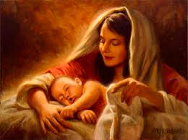
Tema, El mandamiento de María
SIETE MENSAJES SOBRE LA VIRGEN MARÍA: N ° 2.
Basado en Juan 2:5.
La virgen María un instrumento que nos conduce a Cristo

Slide 2
¿Qué había sucedido para que José y María estuvieran «angustiados» y lo estuvieran «buscando»?
Recordemos que María era un ser humano, y como tal estaba sujeta a jallas, Luc.2:42-46. nos dice la razón de su angustia.
Sus padres iban todos los años a Jerusalén a la fiesta de la Pascua. ⁴² Cuando tuvo doce años, subieron ellos como de costumbre a la fiesta ⁴³ y, al volverse, pasados los días, el niño Jesús se quedó en Yerushalaim, sin saberlo su padres. [CBA, Elena G. White., W.BAR]
⁴⁴ Pero creyendo que estaría en la caravana, hicieron un día de camino, y le buscaban entre los parientes y conocidos; [CBA, Elena G. White., W.BAR]
⁴⁵ pero al no encontrarle, se volvieron a Yerushalaim en su busca. [Elena G. White., W.BAR]
⁴⁶ Y sucedió que, al cabo de tres días, le encontraron en el Templo sentado en medio de los maestros, escuchándoles y preguntándoles;

Slide 3
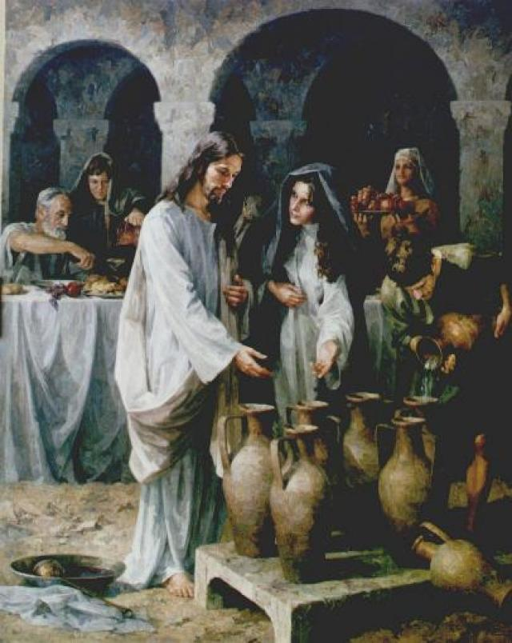
Su madre dijo a los que servían:
«Haced todo lo que os dijere»
Juan 2:5.

Slide 4
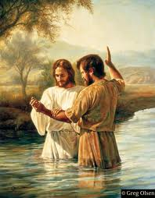
Esta fiesta de boda se desarrollaba con toda normalidad, los invitados estaban todos presente, todos los preparativos se habían hecho con todo esmero, y no se había dejado nada al asar.
Jesús había salido de Nazaret hacia aproximadamente dos meses, y durante ese tiempo se había hecho bautizar y habían transcurrido los cuarenta días de tentación en el desierto. Por tanto, en todo ese tiempo no veía a su madre.

Slide 5
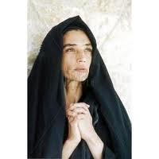
Durante treinta años esta mujer había estado atesorando las evidencias de que Jesús era el Hijo de Dios, el Salvador prometido del mundo. José había muerto y ella no tenía a nadie en quien confiar los pensamientos que guardaba en su corazón.
Había vacilado entre la esperanza y las dudas que la dejaban confundida, pero siempre creía, con mayor seguridad, que su hijo era en realidad el Prometido
(2 SP 99-100).
Juan había buscado a María en su hogar y le había contado lo que sucedió cuando se encontró con Jesús, como también el acontecimiento de su bautismo cuando se oyó la voz de Dios de decía: «Este es mi Hijo amado, en quien me complazco», y que el profeta Juan había señalado a Cristo, diciendo: "He aquí el Cordero de Dios, que quita el pecado del mundo"

Slide 6
Note lo que dice Lucas 2:19. Mas María guardaba todas estas cosas, meditándolas en su corazón. Esto sucedió el día del nacimiento de Jesús.
Y el verso 51. Y descendió con ellos, y vino a Nazaret, y estaba sujeto a ellos. Y su madre guardaba todas estas cosas en su corazón. Esto sucedió doce años después.
Otras versiones lo traducen: «conservaba cuidadosamente». NO se olvide que María era un ser humano y estaba aprendiendo de cada lesión que recibía concerniente a la vida de su Hijo, Jesús.

Slide 7
Las fiestas de boda por lo general, se realizaban en el hogar del novio y continuaban durante varios días (DTG 119-120). Y como los participantes eran parientes de José y de María estos fueron invitados.
La Biblia no dice porque razón se agotó el vino, pero debemos suponer que posiblemente habían transcurrido varios día de fiesta, o por la afluencia de más asistentes de los esperados a la fiesta, y por tal razón este se agotó, Y como María había colaborado en los preparativos, «es evidente que los siervos recurrieron a María como quien tenía la responsabilidad de que hubiera más vino, pues aun el “maestresala” todavía no sabía que faltaba» (DTG 121).
Nota. Recordemos que la misión de María era mostrar a Jesús como la solución para todos los problema. Pues el ángel le había dicho a José: «El salvará a su pueblo de sus pecados» (Mat.2:21).

Slide 8

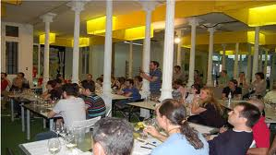
Y al leer el desenlace de este acontecimiento descubrimos los beneficios de obedecer la orden de María: «haced todo lo que Él os diga». Eso explica el que María acudiera a Jesús para comunicarle lo que pasaba.

Slide 9
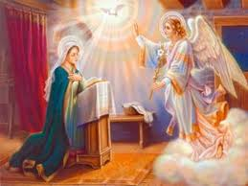
Además, esta historia nos revela tres cosas hermosas sobre la fe que María tenía en Jesús.
(1) Ella sabía que Jesús era el Hijo de Dios, pues sin «haber conocido varón», había sido engendrado en su vientre por el Espíritu Santo.

Slide 10
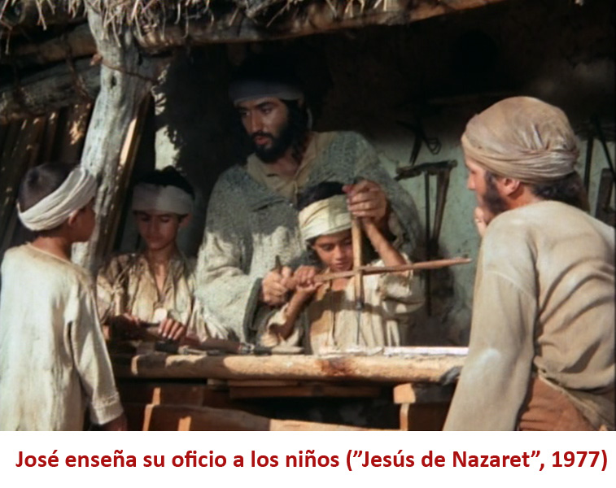
(2) Instintivamente María acudía a Jesús cuando surgían problemas. Conocía a su Hijo. Él estuvo en el hogar familiar hasta los treinta años, y todo ese tiempo Jesús y María compartieron la vida.
Hay una antigua leyenda que nos cuenta algo de cuando Jesús era un niño pequeño en el hogar de Nazaret. Nos dice que en aquellos días, cuando la gente estaba cansada o preocupada o disgustada, decía: «Vamos a ver al niño de María.» E iban, y veían a Jesús, y se les disipaban los problemas. Todavía sigue siendo verdad que los que conocen íntimamente a Jesús acuden a Él cuando se encuentran en algún apuro... y Él nunca les falla.
La gente de Nazaret, eran atraídos al hogar de José y María para para ver a Jesús, observe como Dios utilizaba los problemas de la gente para que se relacionaran con su Hijo, y aprendieran de Él.

Slide 11
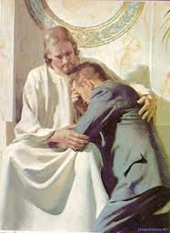
(3) Aun cuando María no sabía lo que Jesús iba a hacer, aun cuando parecía que no le había hecho caso, todavía María creía tanto en Él que se dirigió a los servidores y les dijo que hicieran lo que Jesús les dijera. María tenía la fe que puede confiar aun cuando no entiende. No sabía lo que iba a hacer Jesús, pero estaba segura de que lo que hiciera sería lo mejor.
En todas nuestras vidas hay momentos en los que no sabemos por dónde tirar. En todas nuestras vidas suceden cosas que no comprendemos y a las que no vemos ningún sentido. ¡Felices y las personas que, en tales casos, siguen confiando, aunque no puedan entender!
Cual fácil resolvió Jesús el problema, convirtió el agua en vino. Y ya
Jesús te ama, ese problema que te aqueja, Él lo puede arreglar. Como lo hizo con el problema de María.

Slide 12
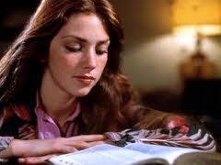
Con estas sencillas palabras de María dichas a los que «servían», «Haced todo lo que él os diga», encontramos dos cosas:
1). El porqué Dios la escogió para que fuera la madre del Jesús, nuestro Redentor, porque ella «hacía todo lo que Dios decía en su Palabra».
Cuando se cumplió el tiempo en que se debía cumplir la profecía para la venida del «Descendiente», habían quizá muchas doncellas esperando ser las elegidas, pero Dios escogió la que estuviera «Haciendo todo lo que Él decía» a María.
Ella había aprendido que el secreto estaba en «escudriñar las Escrituras» y hacer lo Dios decía en ellas.

Slide 13

De la misma forma hoy, muchos están esperando la segunda venida de Cristo, pero Cristo dijo: «No todo el que me dice: ¡Señor, Señor!, entrará en el reino de los cielos, sino el que hace la voluntad de mi Padre que está en los cielos».
²² Muchos me dirán en aquel día: "Señor, Señor, ¿no profetizamos en tu nombre, y en tu nombre echamos fuera demonios, y en tu nombre hicimos muchos milagros?« ²³ Entonces les declararé: "Nunca os conocí. ¡Apartaos de mí, hacedores de maldad!» Es decir: Desobedientes a mi Ley.
(Mat.7:21-23).

Slide 14
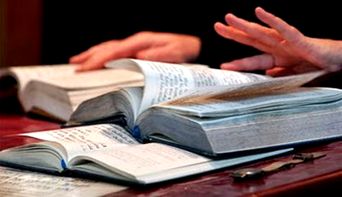
Para ser favorecidos en su segunda venida debemos hacerle caso a María: «Hacer todo lo que Él nos diga». Y dijo Cristo: «solamente entrará en el reino de los cielos, el que hace la voluntad de mi Padre que está en los cielos».
¿Qué debemos hacer para encontrar la voluntadde Dios?
Debemos hacer lo que hacía María y ordenó Cristo «Escudriñar las Escrituras» (Juan 5:39). Pero recuerda, cuando escudriñes las Escritura, no debes conformarte con saber lo que dice, sino hacer lo dice, porque sin duda esa es la voluntad de Dios.
Para comprenderlas mejor, consiga barias versiones, una buena concordancia y una libreta de apuntes.

Slide 15
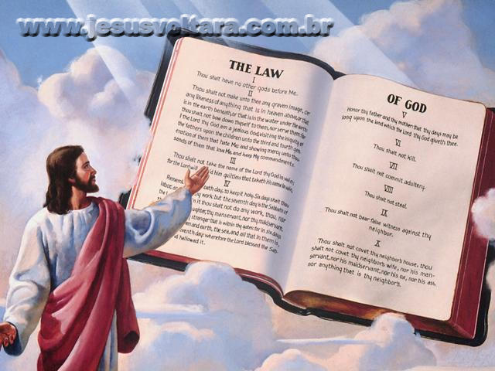

La pregunta que usted se hará quizá será: ¿Pero específicamente, donde se encuentra registrada la voluntad de Dios?
Salmo 40:8. «El hacer tu voluntad, Dios mío, me ha agradado, Y tu ley está en medio de mi corazón».
La voluntad de Dios se encuentra en su Santa Ley

Slide 16
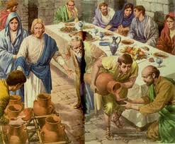
2). El segundo punto que encontramos aquí es que, los que escucharon las palabras de María le obedecieron y seguidamente obedecieron a Jesús:
⁶ Había allí seis tinajas de piedra para agua, dispuestas para el rito de purificación de los judíos; en cada una de ellas cabían dos o tres cántaros (más de 50 lts).
⁷ Jesús les dijo: «Llenad de agua estas tinajas». Y las llenaron hasta arriba. ⁸ Entonces les dijo: «Sacad ahora un poco y presentadlo al encargado del banquete». Y se lo presentaron.

Slide 17

¿Dónde estuvo el secreto para que el agua se convirtiera en vino?
Lógicamente que el poder provenía de Dios, pero allí se necesitó de la participación del ser humano, los que «servían». Aunque ellos no entendían como el agua se convertiría en vino, obedecieron. Y el milagro se realizó.

Slide 18
Cuando el ángel Gabriel le dio el mensaje que Dios le había ordenado para María, ella no entendió, y preguntó al ángel: «¿Cómo será esto?, pues no conozco varón».
Ella sabía que era necesario para que esto se realizara, «conocer varón», pero Dios actuó de la manera que ella no se lo esperaba, a través del Espíritu Santo.
En el caso de las bodas, lo que se necesita era vino, no agua, pero cuando los que «servían» obedecieron llenando estas seis tinajas en las cuales cabían unos trescientos cincuenta litros, ellos las lloraron «hasta arriba», y luego sacaron el agua en copas para los invitados, y en este proceso el agua se convirtió en el mejor vino, que seguramente sobreabundó.

Slide 19
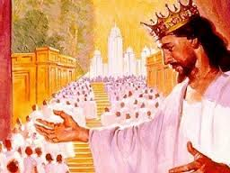
Aunque María ya no esta hoy con nosotros, ella nos sigue ordenando a través del Evangelio: «Haced todo lo que él os diga».
Y si queremos que nuestra vida tenga sentido como lo fue para María, debemos obedecer todo lo que Cristo nos ordena, de lo contrario seremos rechazados, es decir, no tendremos acceso ala ciudad celestial
(Lea Apoc.22:14).
Los que escucharon la orden de maría, y le obedecieron a Jesús, tendrán el privilegio de entrar por las puertas de la ciudad de Jerusalén.

Slide 20
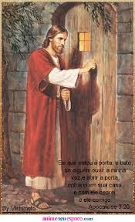
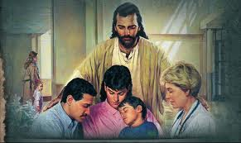
Cuando programes hacer algo en tu vida, ya sea el matrimonio, formar una empresa, estudiar, etc. etc. no te olvides de invitar a Jesús, porque en cualquier momento se puede acabar el «vino», y si allí no esta Jesús, posiblemente todo se puede echar a perder a pesar del esfuerzo que hayas hecho.
Él es experto en resolver los problemas, cualquiera que sea tu problema, y te conducirá al puerto que tu deseas llegar.

Slide 21
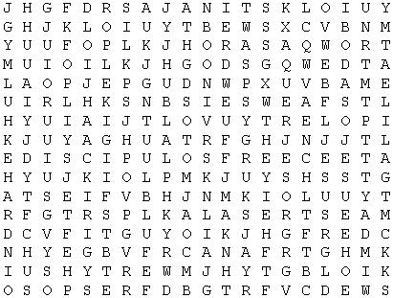
Si lo desea, llene este crucigrama

